Slide 1

ΔΗΜΟΤΙΚΟ ΣΧΟΛΕΙΟ ΜΑΚΕΔΟΝΙΤΙΣΣΑΣ Α΄
ΠΡΟΓΡΑΜΜΑ ERASMUS PLUS
Project: 2020-1-CY01-KA101-065818
“Looking Ahead to The 2020s: New Decade, New Technologies, New Challenges”
Σχολική Χρονιά: 2020-2022

Slide 2
Key Action 1 Mobility
Tablets and Smartphones: Using Mobile Devices as Educational Tool
Yiola Palatou, Katerina Skoufari
Valencia: 4/7/22-9/7/22

Slide 3
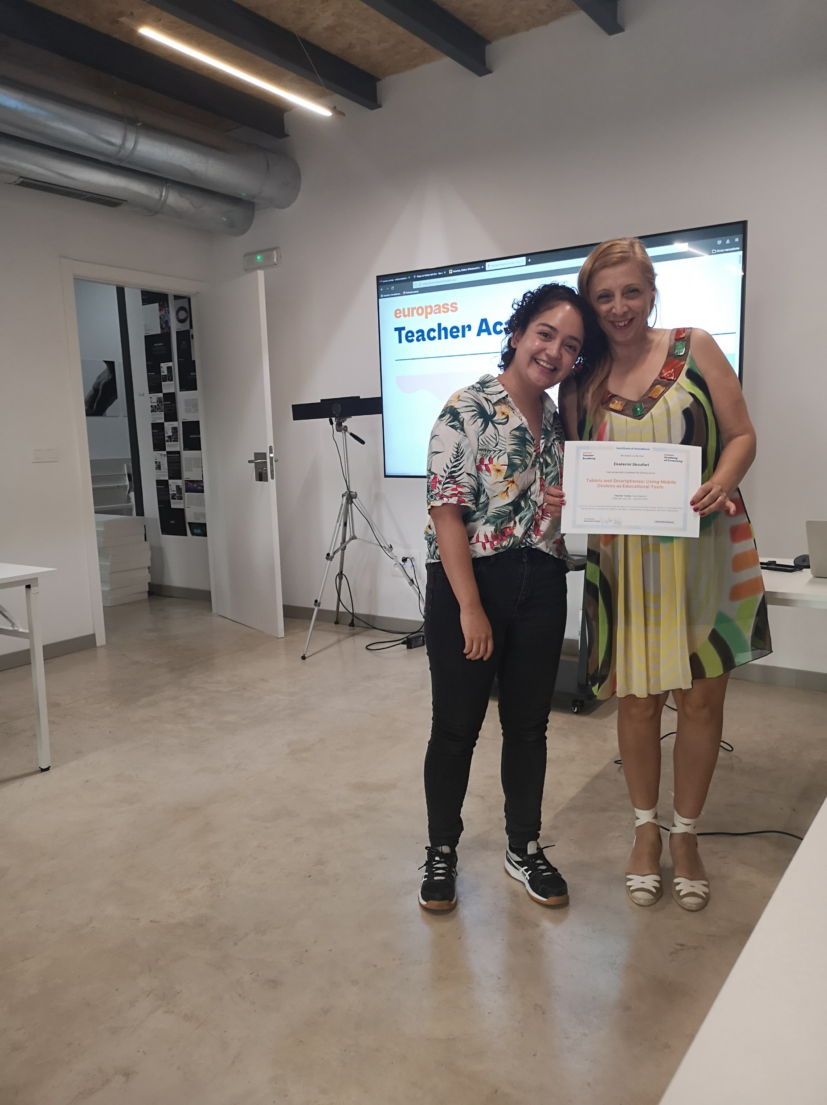
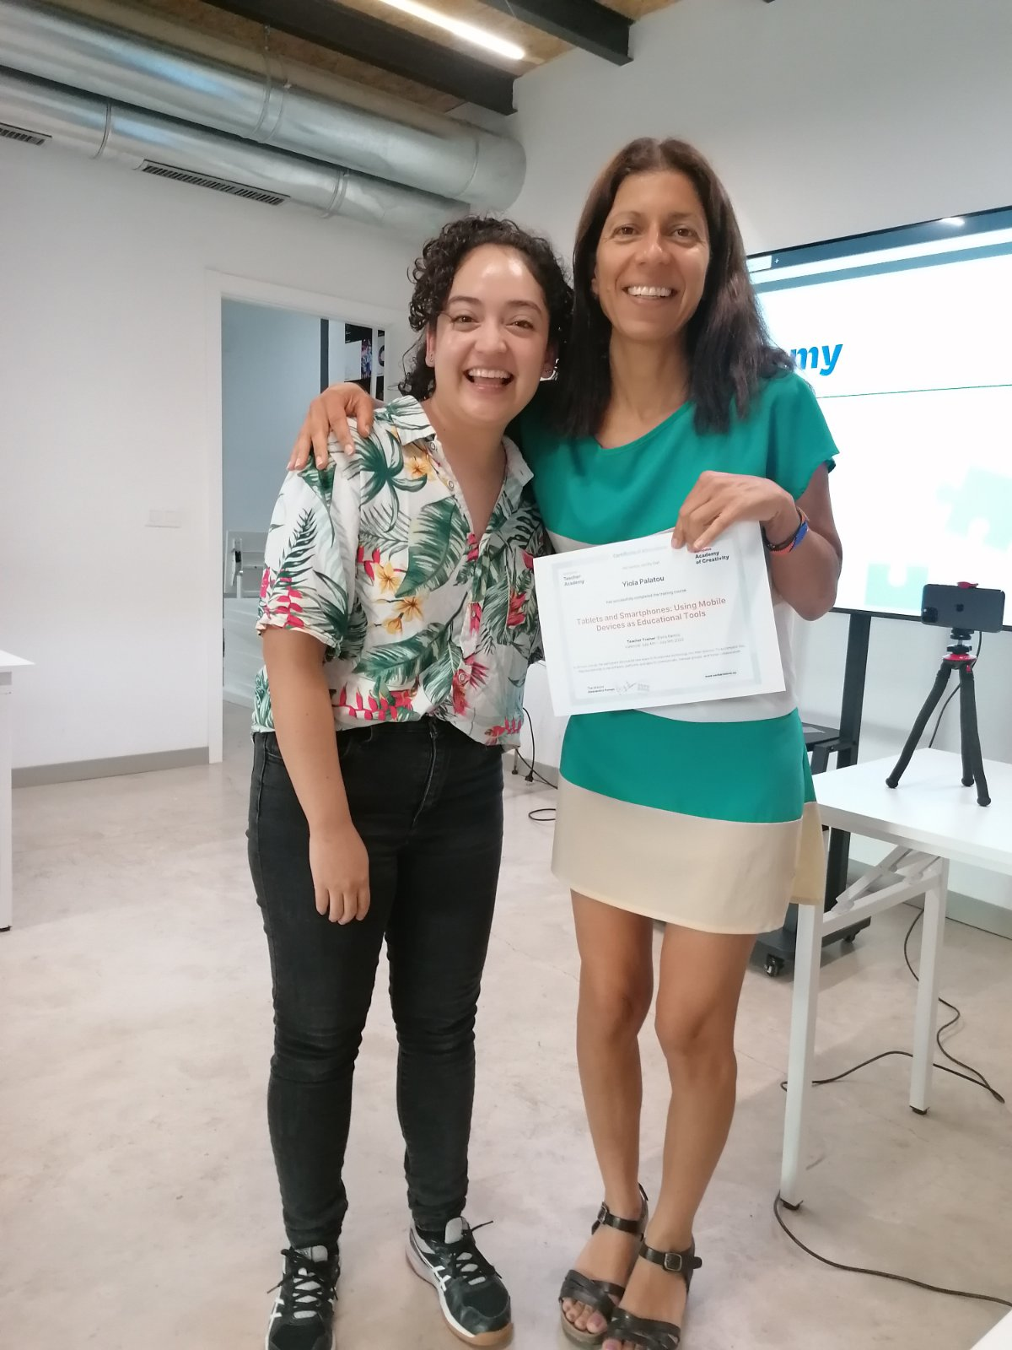
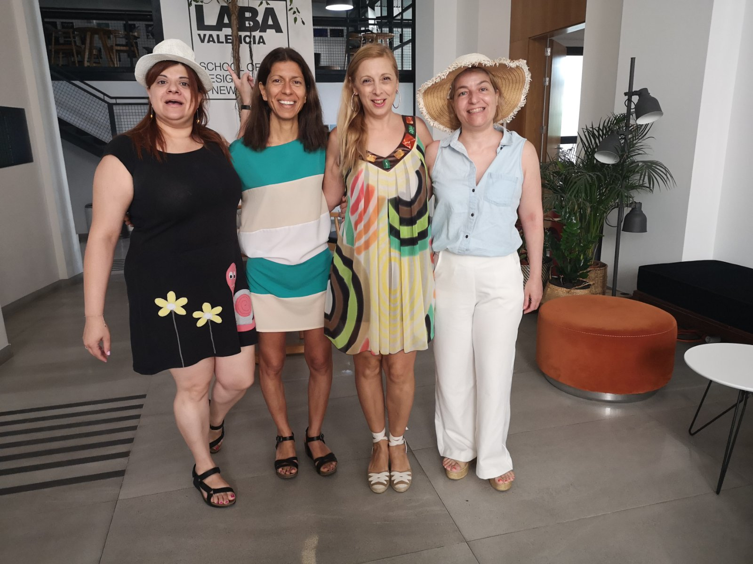
Lessons in Valencia from the 4th to the 8th of July 2022, from 9:00 to 13:45.

Slide 4
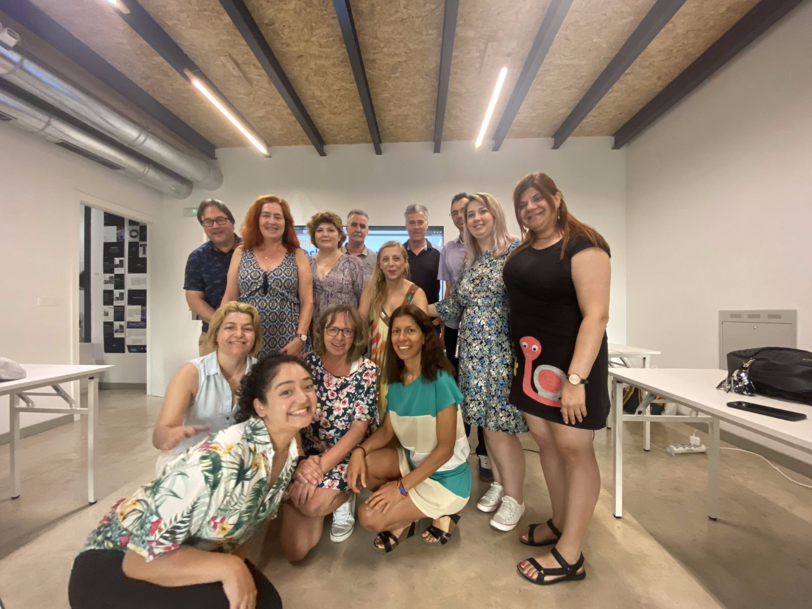
Εκπαιδευτρια και συμμετεχοντεσ

Slide 5
Χρήσιμα ψηφιακά εργαλεία
για ένα διαδραστικό μάθημα

Slide 6
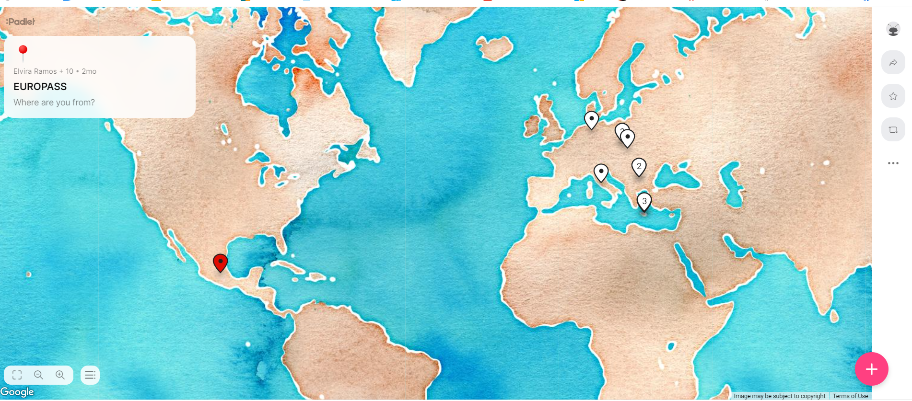
PADLET

Slide 7
Κοινός πίνακας για ταυτόχρονη συμμετοχή
μαθητών -δασκάλου
https://www.padlet.com
Μπορεί να χρησιμοποιηθεί για:
Debate – Επιχειρηματολογία
Διερεύνηση
Έκφραση συναισθημάτων
Δηλώσεις / Απόψεις
Σύνθεση
Προετοιμασία για γραπτό λόγο
Ανάλυση κειμένου

Slide 8

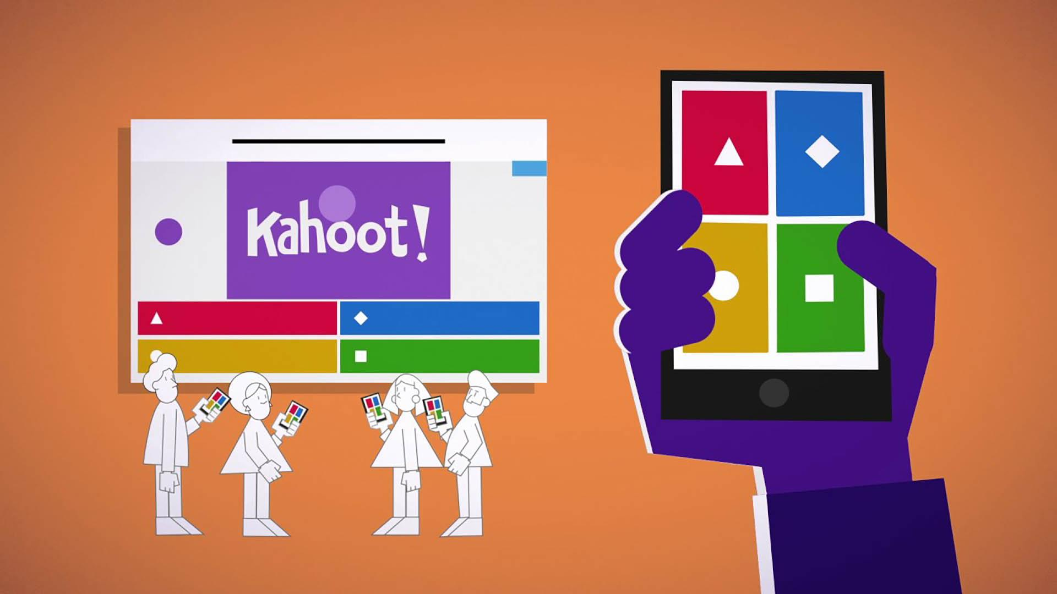
Eίναι μια πλατφόρμα μάθησης που βασίζεται σε παιχνίδια, που χρησιμοποιείται ως εκπαιδευτική τεχνολογία. Τα παιχνίδια εκμάθησής του, γνωστά και ως "kahoots", είναι κουίζ πολλαπλών επιλογών που δημιουργούνται από τους χρήστες και είναι προσβάσιμα μέσω ενός προγράμματος περιήγησης ιστού ή του Kahoot!

Slide 9
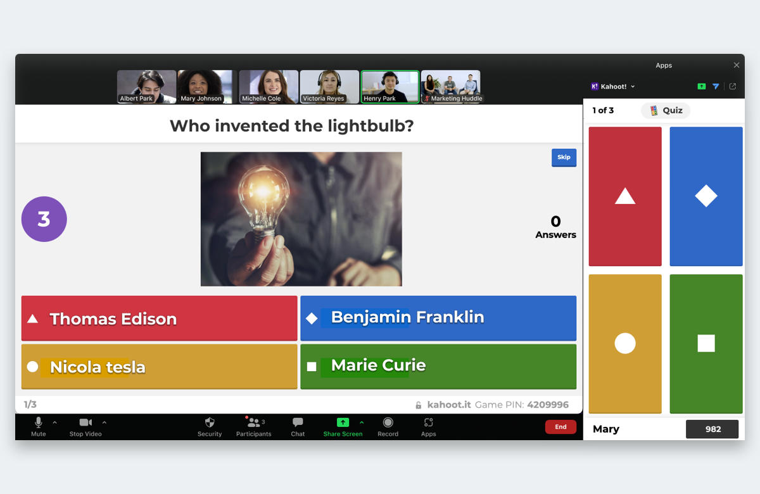
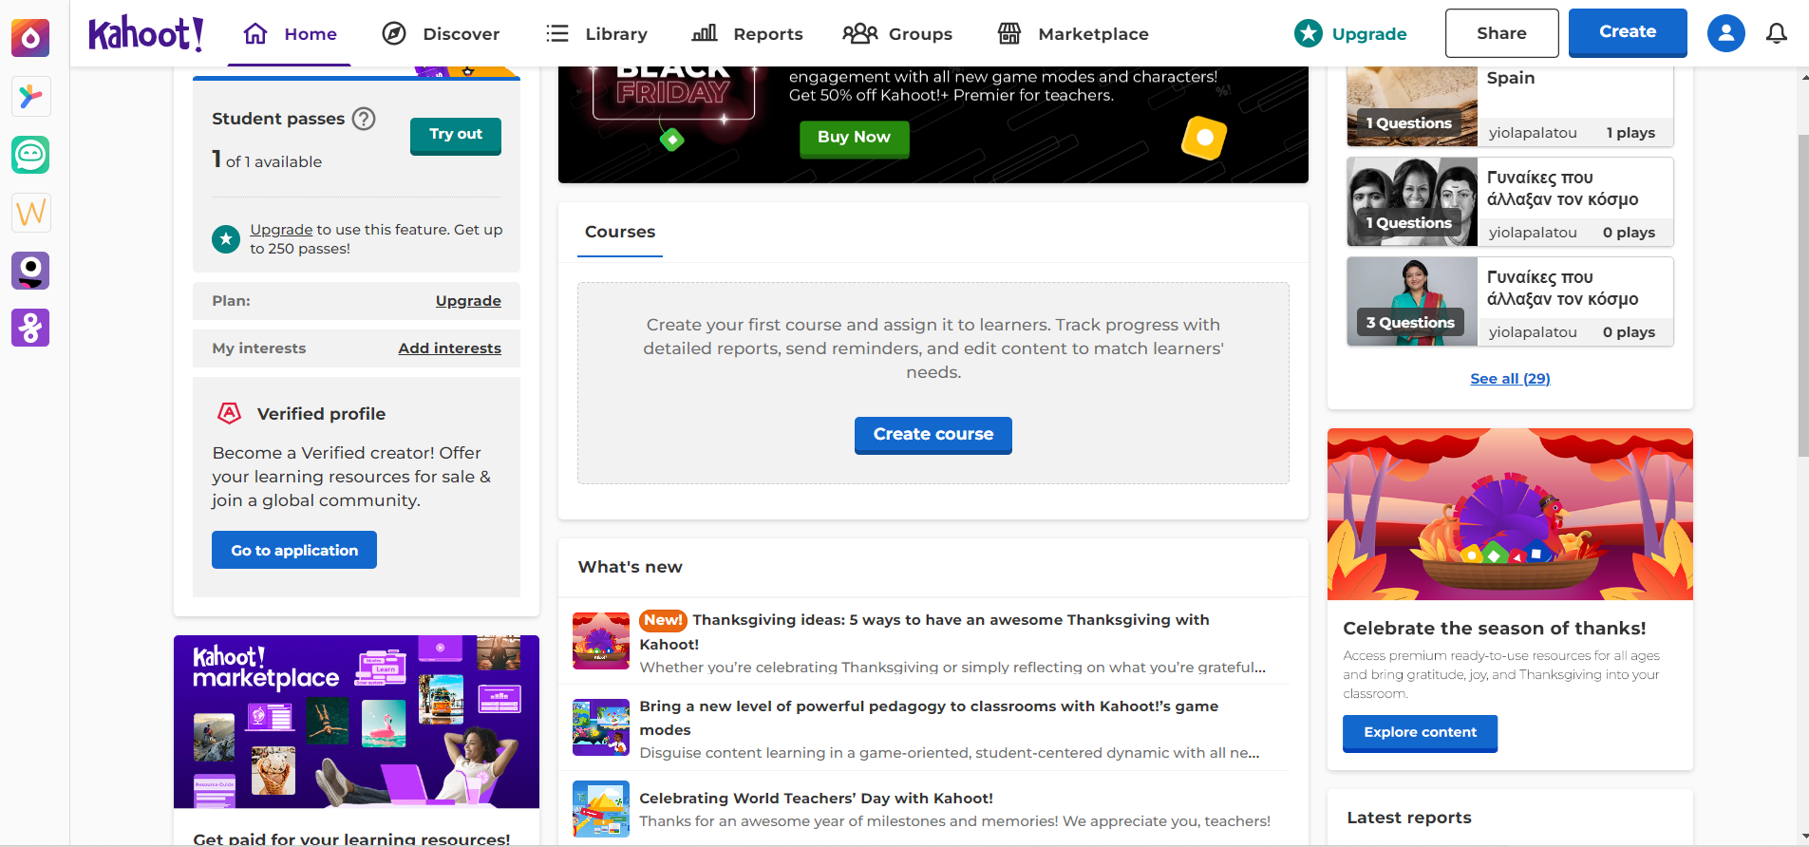

Slide 10

Παιχνίδι – Κυνήγι Θησαυρού.
Χρησιμοποιείται για εξερεύνηση του πραγματικού κόσμου, μέσα και έξω από το σχολείο.
Κάθε ομάδα έχει συγκεκριμένες αποστολές και χρόνο για να τις εκπληρώσει. Ο εκπαιδευτής βλέπει την πρόοδο της κάθε ομάδας.
Ιδανικό για ice-breaking.

Slide 11

